Slide 1
KakaoTalk to Speech
4팀 ( 김형관, 김수호, 황성재, 정진서)

Slide 2
목차
수행 배경 및 목표
시스템 요구분석 및 정의
시스템 설계 (구조 및 동작)
진행상황
이슈사항 및 해결방안
향후일정

Slide 3
1. 수행 배경 및 목표

Slide 4


1. 수행 배경 및 목표
메시지 확인이 불가능한 상황에서는 중요한 메시지를 놓칠 수 있다. Ex) 운전 중, 샤워 중
이러한 상황에서 중요한 메시지를 TTS를 통해 사용자가 바로 확인할 수 있도록 하는 것이 주 목적이다.

Slide 5
2. 시스템 요구분석 및 정의

Slide 6
2-1. 시스템 요구분석 및 정의
카카오톡 등의 알림에 대한 텍스트 정보를 추출한다.
스마트폰의 TTS 엔진을 이용하여 음성으로 변환한다.
1) TTS 볼륨, 읽기속도, 엔진을 설정한다.
2) TTS로 읽을 메시지의 구성을 설정한다.

Slide 7
2-1. 시스템 요구분석 및 정의
3. STT를 이용한 답변과 같은 부가 기능을 제공한다.
1) 화이트/블랙 리스트 설정
2) STT를 이용한 답장
3) 블루투스 이벤트를 통한 TTS 기능 제어
4) 알림바 or 위젯을 통해 KTS On/Off 기능 제공

Slide 8
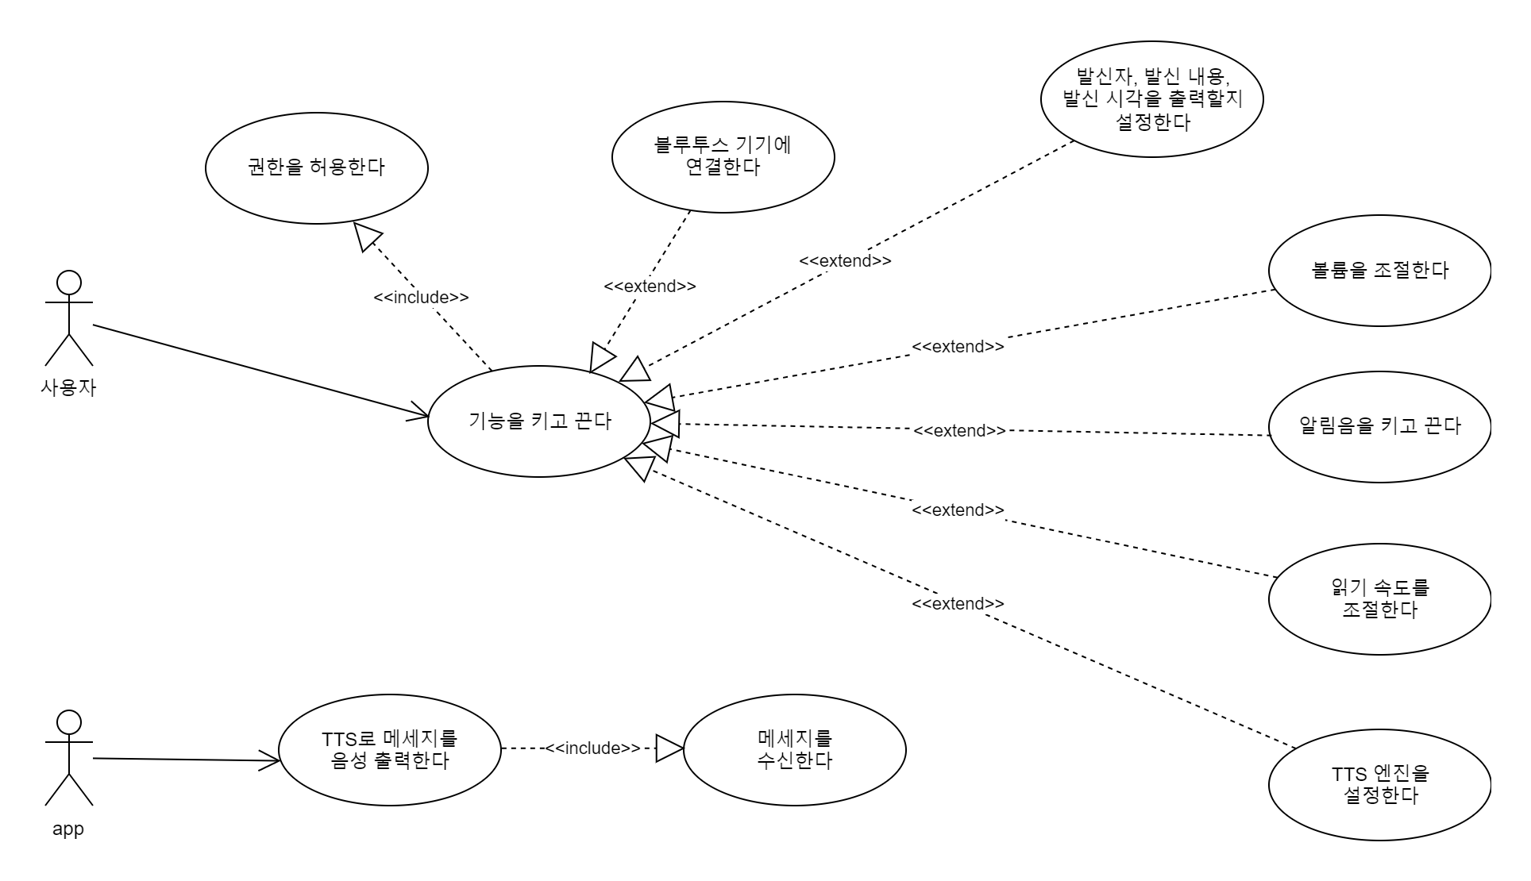
2-2. UseCase 다이어그램

Slide 9
3. 시스템 설계 (구조 및 동작)

Slide 10
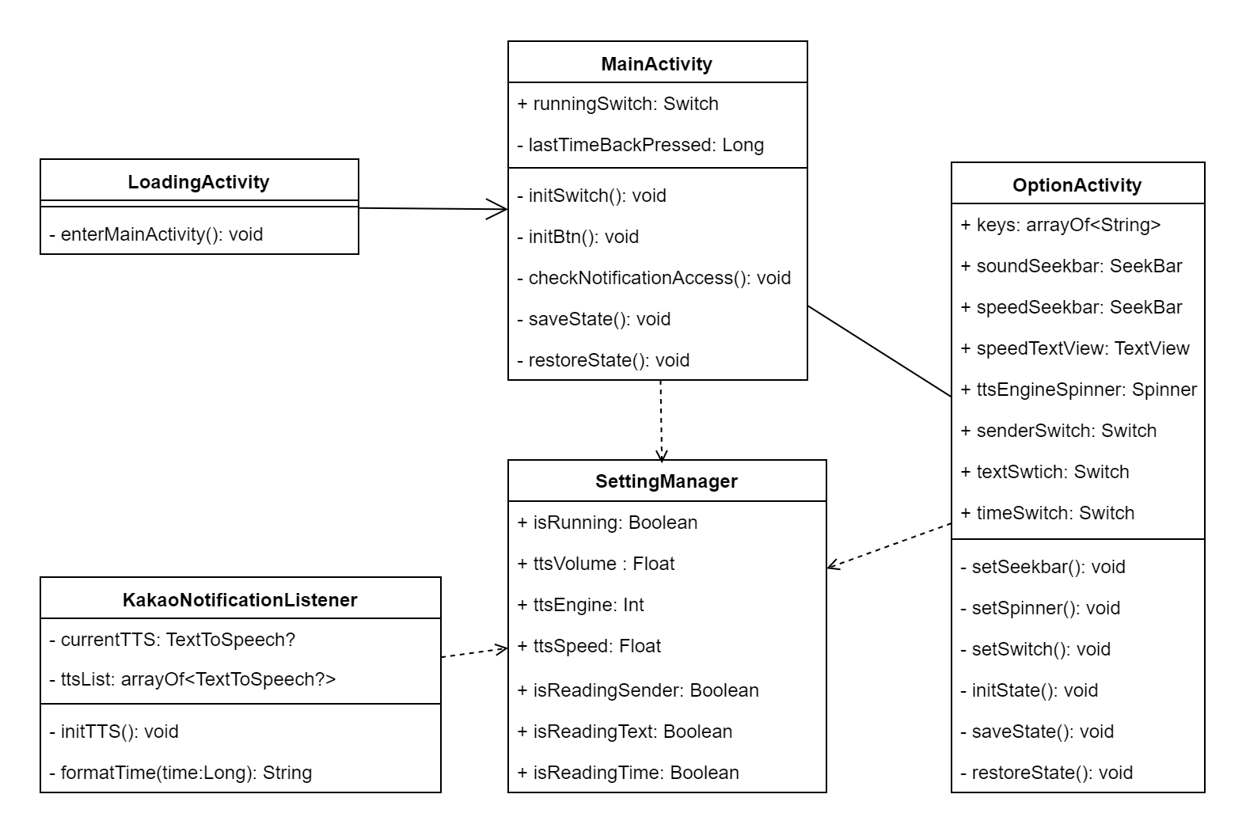
3-1. 클래스 다이어그램

Slide 11
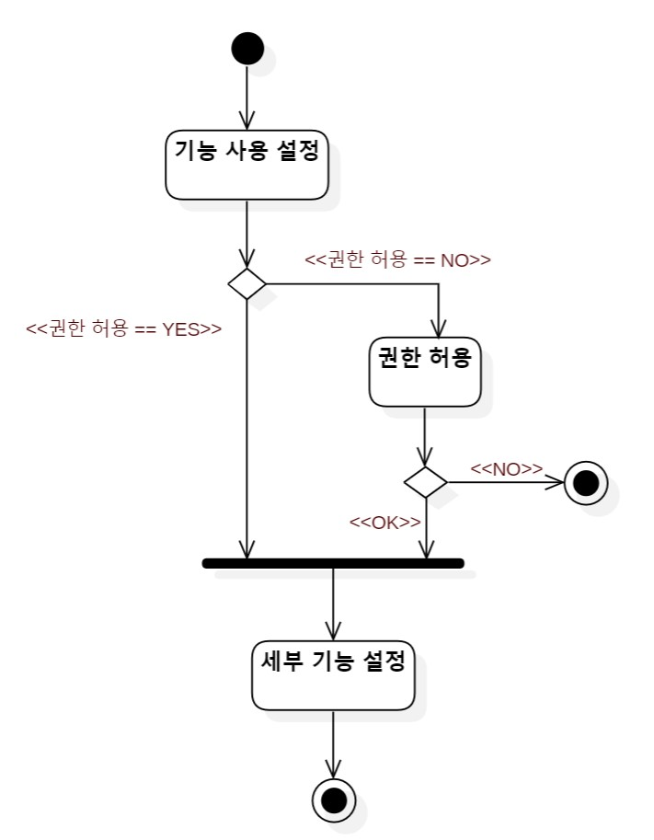
3-2. 액티비티 다이어그램

Slide 12
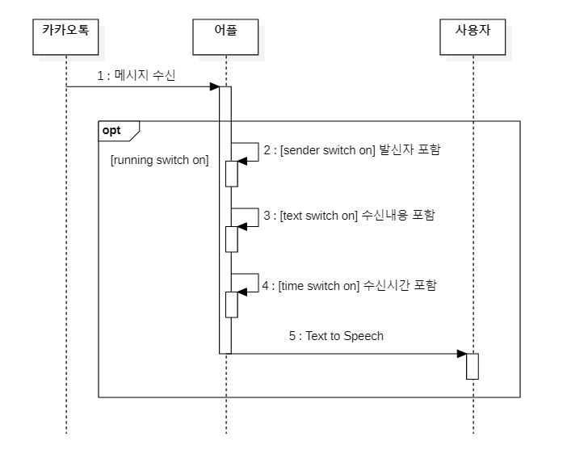
3-3. 시퀀스 다이어그램

Slide 13
4. 진행상황

Slide 14
4-1. 진행상황
1. Base Code 제작
안드로이드 앱 개발의 기본 역량을 기르기 위해 팀원 모두가 동일하게 기본 기능을 동시에 구현함
각자의 코드에서 효율적인 방식을 채택하고 함수 및 변수 명명 방식을 통일함
- 진서 : 클래스 기본 구조 및 함수 분배 방식
- 성재 : TTS 객체 관리 방식
- 형관, 수호 : Activity 간 변수 관리 방식

Slide 15
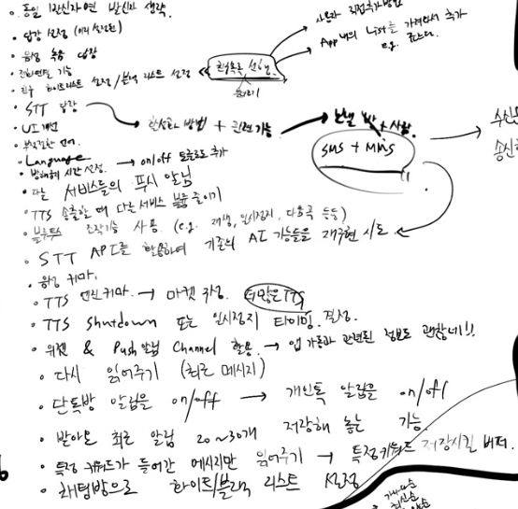
4-1. 진행상황
2. 중간발표1의 피드백을 바탕으로 멘토님과 상의하여 프로젝트 최종 요구 분석을 확정하고 일정을 조정함
3. 브레인 스토밍을 통해 추가할 기능들을 정하여 각자 구현할 기능을 분담함

Slide 16
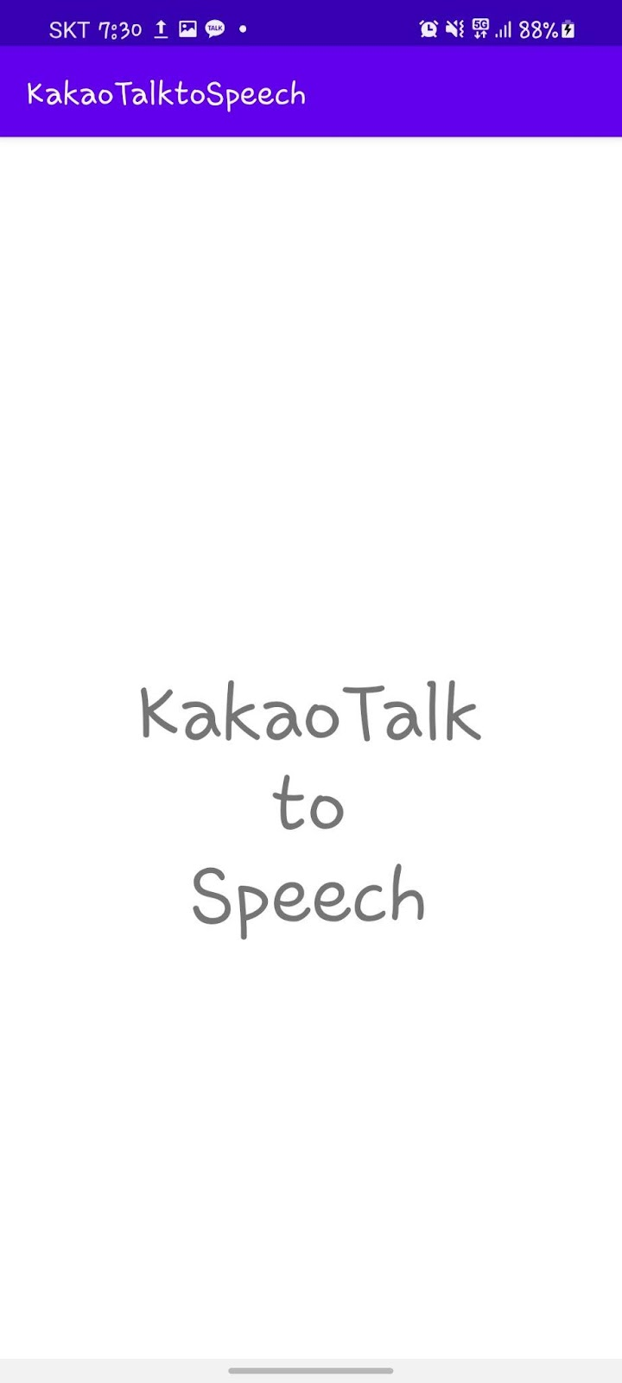
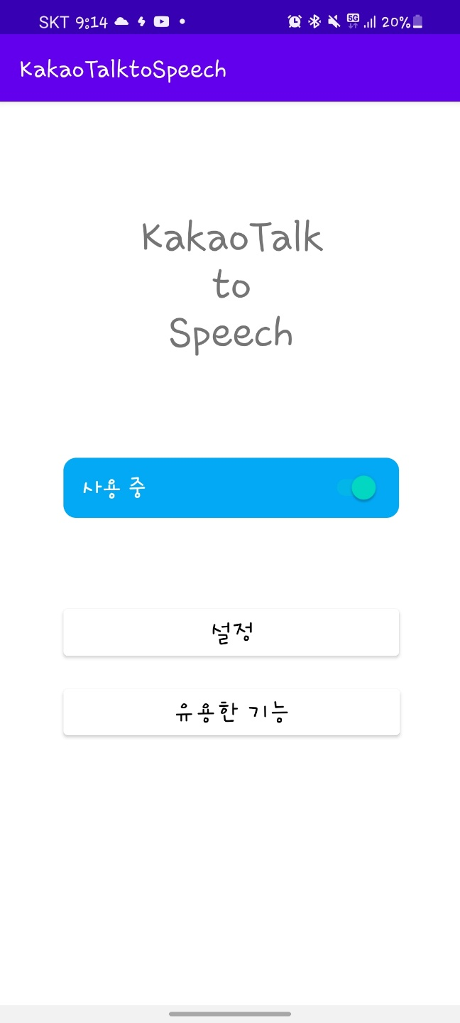
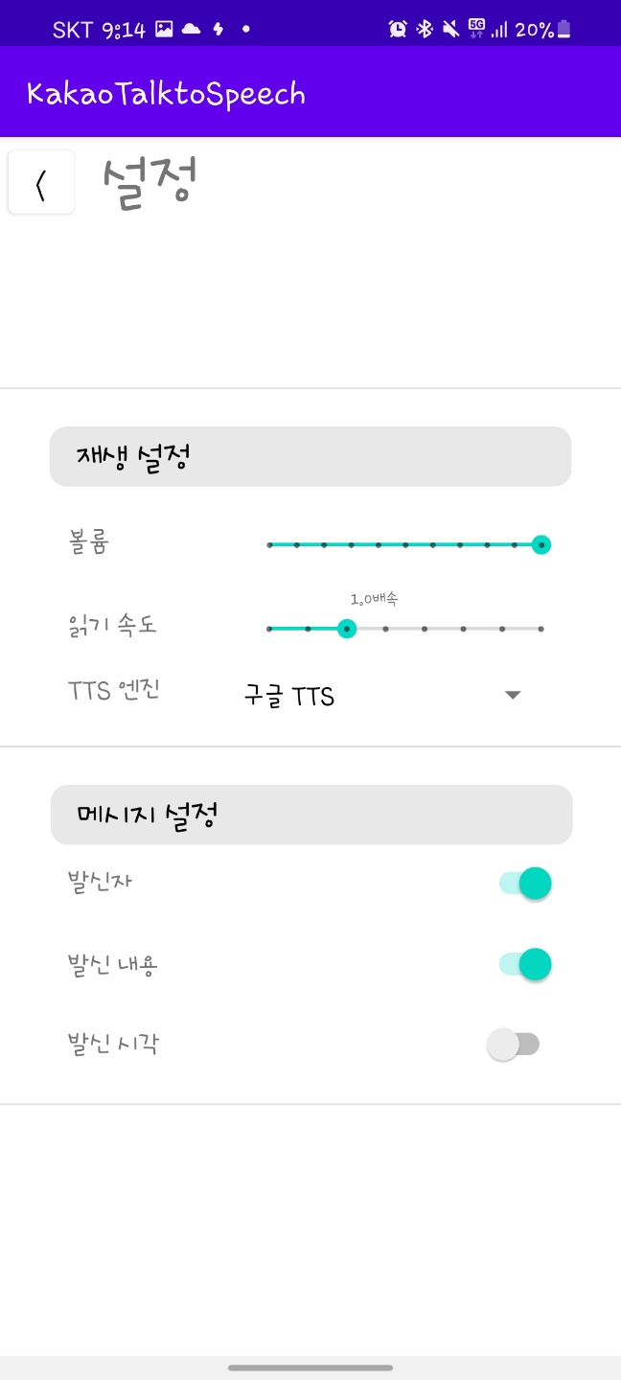
4-2. 진행상황 및 시연

Slide 17
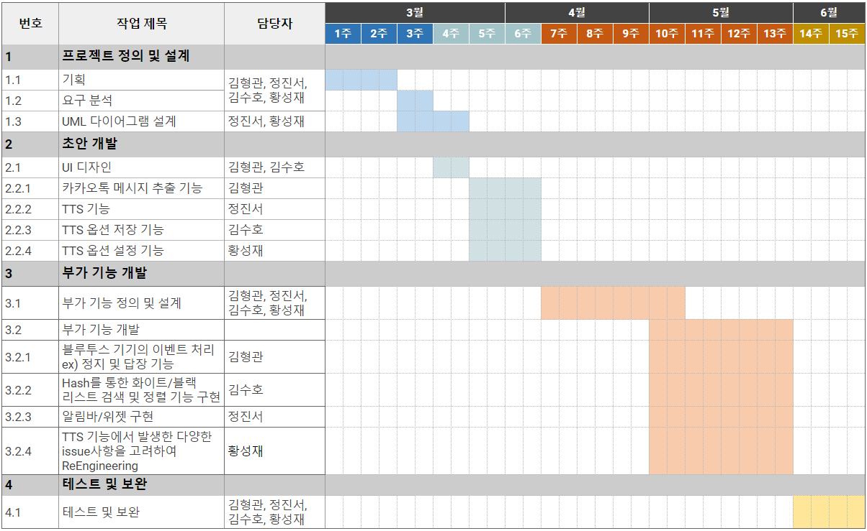
4-3. 간트 차트

Slide 18
5. 이슈사항 및 해결방안

Slide 19
5. 이슈사항 및 해결방안
TTS 일시정지 및 엔진 변경 시 TTS queue에 남은 데이터에 접근이 불가능
→ 따로 queue를 구현해 동시에 데이터를 처리하는 방식이 필요함
카카오톡으로 메시지를 보내는 API가 있으나 notification 정보만으로는 상대방의 uid를 알 수 없어 카카오톡 답장을 보낼 수 없음
→ 메시지 답장으로 대체
화이트/블랙 리스트 생성 시 같은 이름으로 저장되어 있을 경우 list에서 구분이 불가능함
STT의 성능이 저조하여 음성이 텍스트로 잘 변환되지 않음
→ 다양한 환경에서 여러 함수를 테스트하며 해결책을 모색 중

Slide 20
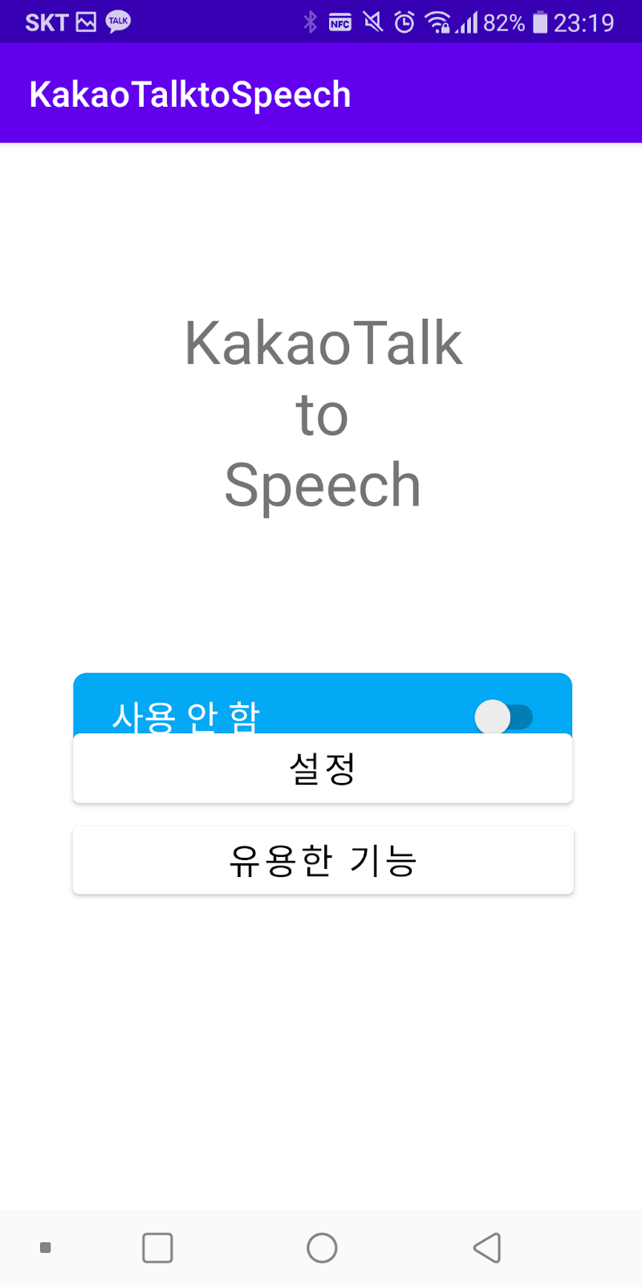
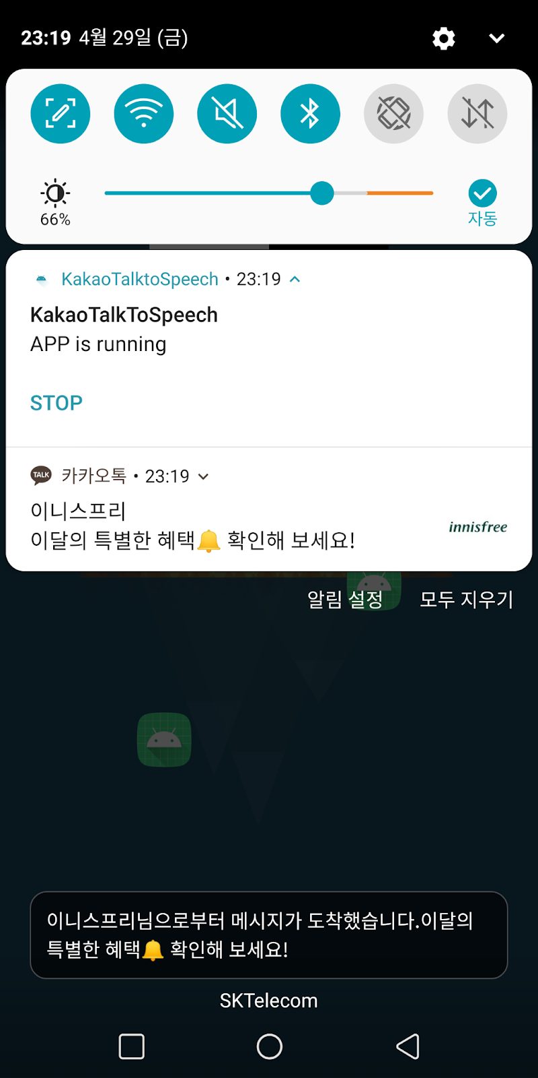
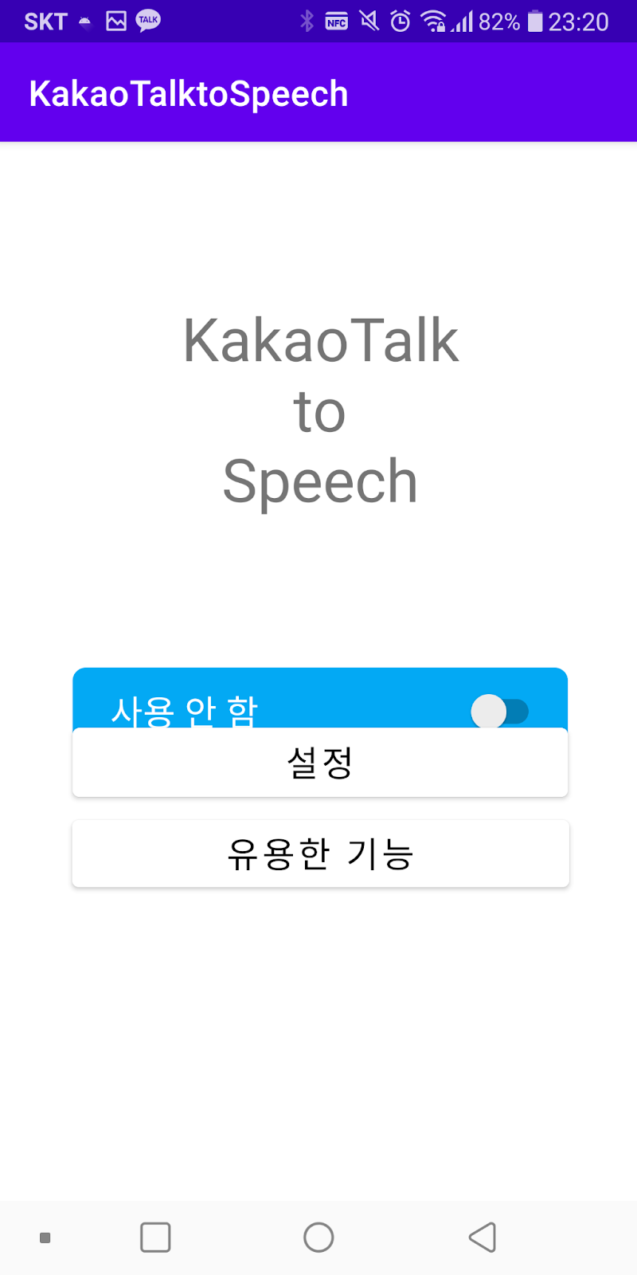
5. 이슈사항 및 해결방안
알림바, 위젯과 메인 액티비티 연동 이슈

Slide 21
6. 향후일정

Slide 22
6. 향후일정

Slide 23
/
감사합니다.
/

